Slide 1
2023 – Semaine 39 du Lundi 25 au Samedi 30 septembre

Slide 2
SCPI OUVERTES : à date chez CNP & BPCE VIE (HORS TEORA BY NWM) & SCPI en direct
FISCALITE: GENERIS CAPITAL : campagne de défiscalisation: Réécoute de la webex du 20/09/2023 sur FIP France ENTREPRENDRE 2023
FISCALITE: SEVENTURE: campagne de défiscalisation: Webex du 21/09/2023 sur FCPI Vie Numérique & Santé 2023 : support de présentation
FISCALITE: ODYSSEE VENTURE : campagne de défiscalisation: Réécoute de la webex du 22/09/2023 sur FIP ODYSSEE PME CROISSANCE N°8
Assurance Vie / Valeurs mobilières : VEGA IM: Performances des OG/GSM au 31/08/2023
Assurance Vie / Valeurs mobilières : VEGA IM : Scénario macro économique au 15/09/2023
Assurance Vie / Valeurs mobilières : VEGA IM : La lettre HEBDO du 18 septembre 2023
Semaine 39
2

Slide 3






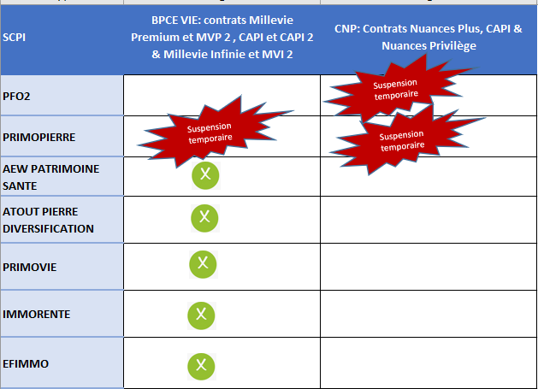

ACTIONS COMMERCIALES / COLLECTE
SCPI OUVERTES A DATE CHEZ CNP & BPCE VIE (HORS TEORA BY NWM) & SCPI EN DIRECT
Retrait de la commercialisation de PIERRE PLUS en direct depuis le 31/03/2023
SCPI
Semaine 39
3

Slide 4



ACTIONS COMMERCIALES / COLLECTE
Réécoute de la Webex FIP FRANCE ENTREPRENDRE 2023
Pour les personnes n’ayant pu assister à la webex de GENERIS CAPITAL du mercredi 20 septembre 2023 retrouvez le lien de réécoute.
FIP
Lien de réécoute
Semaine 39
4

Slide 5


ACTIONS COMMERCIALES / COLLECTE
Webex FCPI VIE NUMERIQUE & SANTE 2023 : support de présentation
Pour les personnes n’ayant pu assister à la webex de SEVENTURE du jeudi 21 septembre 2023 retrouvez le support de présentation.
FCPI
Cliquez sur l’image
Semaine 39
5

Slide 6

ACTIONS COMMERCIALES / COLLECTE
Réécoute de la Webex FIP ODYSSEE PME CROISSANCE N°8
Pour les personnes n’ayant pu assister à la webex de ODYSSEE VENTURE du vendredi 22 septembre 2023 retrouvez le lien de réécoute.
FIP
Lien de réécoute
Semaine 39
6

Slide 7

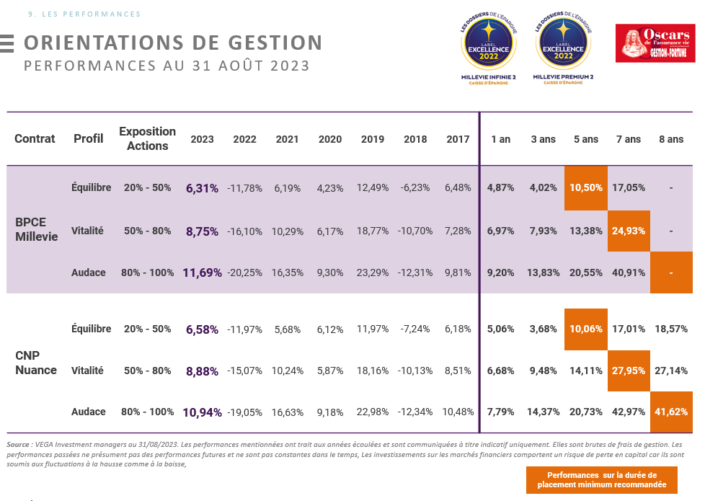
ACTIONS COMMERCIALES / COLLECTE
PERFORMANCES DES ORIENTATIONS DE GESTION AU 31/08/2023
MARCHES FINANCIERS
OG
Semaine 39
7

Slide 8
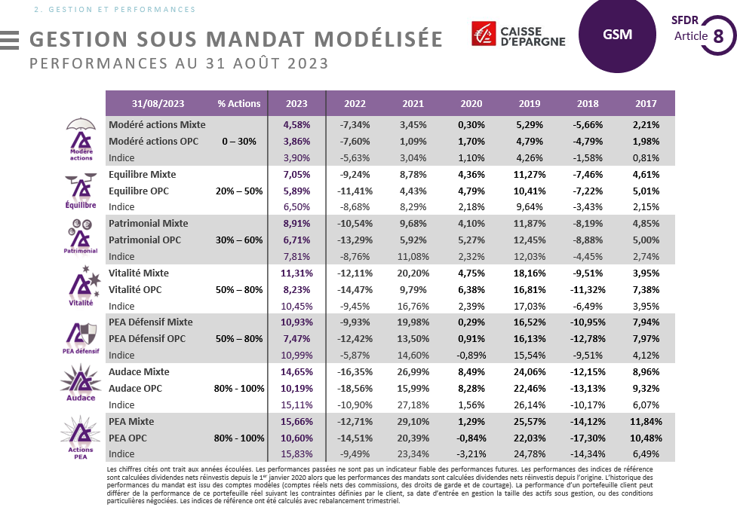
ACTIONS COMMERCIALES / COLLECTE
PERFORMANCES OG –GSM 31/08/2023
MARCHES FINANCIERS
GSM
Semaine 39
8

Slide 9

ACTIONS COMMERCIALES / COLLECTE
SCENARIO MACROECONOMIQUE & PERSPECTIVES SEPTEMBRE 2023
MARCHES FINANCIERS
Pour la consulter
cliquez sur l’ image →
Semaine 39
9

Slide 10

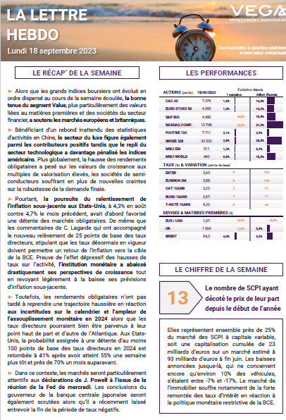
ACTIONS COMMERCIALES / TOUS DOMAINES
LA LETTRE HEBDO DU 18 SEPTEMBRE 2023
MARCHES FINANCIERS
Pour la consulter
cliquez sur l’ image →
Semaine 39
10

